Slide 1
Postavení a ochrana nezletilých v pracovním právu
MICHAL BLAŽEK a ROMAN ZAPLETAL
KATEDRA PRACOVNÍHO PRÁVA A SOCIÁLNÍHO ZABEZPEČENÍ

Slide 2
„The term “child labor” is a paradox, for when labor begins … the child ceases to be.“ (Rabbi Stephen S. Wise, 6th Annual Conference on Child Labor, 1910)

Slide 3
Dítě, DĚTSKÁ PRÁCE A ZÁKAZ DĚTSKÉ PRÁCE

Slide 4
PRÁVNÍ PRAMENY mezinárodní
Úmluva MOP o zákazu a opatření k odstranění nejhorších forem dětské práce,
Úmluva MOP o nejnižším věku pro vstup do zaměstnání,
Mezinárodní pakt o občanských a politických právech,
Mezinárodní pakt o hospodářských, kulturních a sociálních právech,
Úmluva o právech dítěte

Slide 5
PRÁVNÍ PRAMENY unijní A regionální
Evropská sociální charta
Listina základních práv EU,
Směrnice Rady 94/33/ES o ochraně mladistvých pracovníků,
Charta Společenství o základních sociálních právech pracovníků,
Usnesení Rady ze dne 27. 11. 2009 o obnoveném rámci evropské spolupráce v oblasti mládeže

Slide 6
ČESKÁ ÚPRAVA V MINULOSTI
17. STOLETÍ
1885 NOVELA ŽIVNOSTENSKÉHO ŘÁDU
1919 ZÁKON O PRÁCI DĚTÍ
ZÁKONÍK PRÁCE č. 65/1965 Sb-
2002 ZÁKON O OCHRANĚ DĚTÍ PŘI PRÁCI

Slide 7
Česká právní úprava
Listina základních práv a svobod
Občanský zákoník
Zákoník práce
Zákon o zaměstnanosti

Slide 8
ZADÁNÍ Práce ve skupinkách
VĚKOVÁ HRANICE
KRITÉRIA
MEZINÁRODNÍ ÚPRAVA
UNIJNÍ a REGIONÁLNÍ ÚPRAVA
NÁRODNÍ ÚPRAVA – vč. ústavní roviny
SHRNUTÍ – ÚSTNÍ PREZENTACE
VZTAH NADNÁRODNÍCH PRAMENŮ A NÁRODNÍ PRÁVNÍ ÚPRAVY

Slide 9
ČESKÁ ÚPRAVA DE LEGE FERENDA
POVOLENÁ DĚTSKÁ PRÁCE
3 MOŽNOSTI
NOVELA § 34 OZ (AKCEPTOVATELNÉ PRÁCE) A ZOZ
KODIFIKACE DĚTSKÉ PRÁCE, KODIFIKACE PRÁV DÍTĚTE
SPECIÁLNÍ ÚPRAVA UVNITŘ ZP

Slide 10
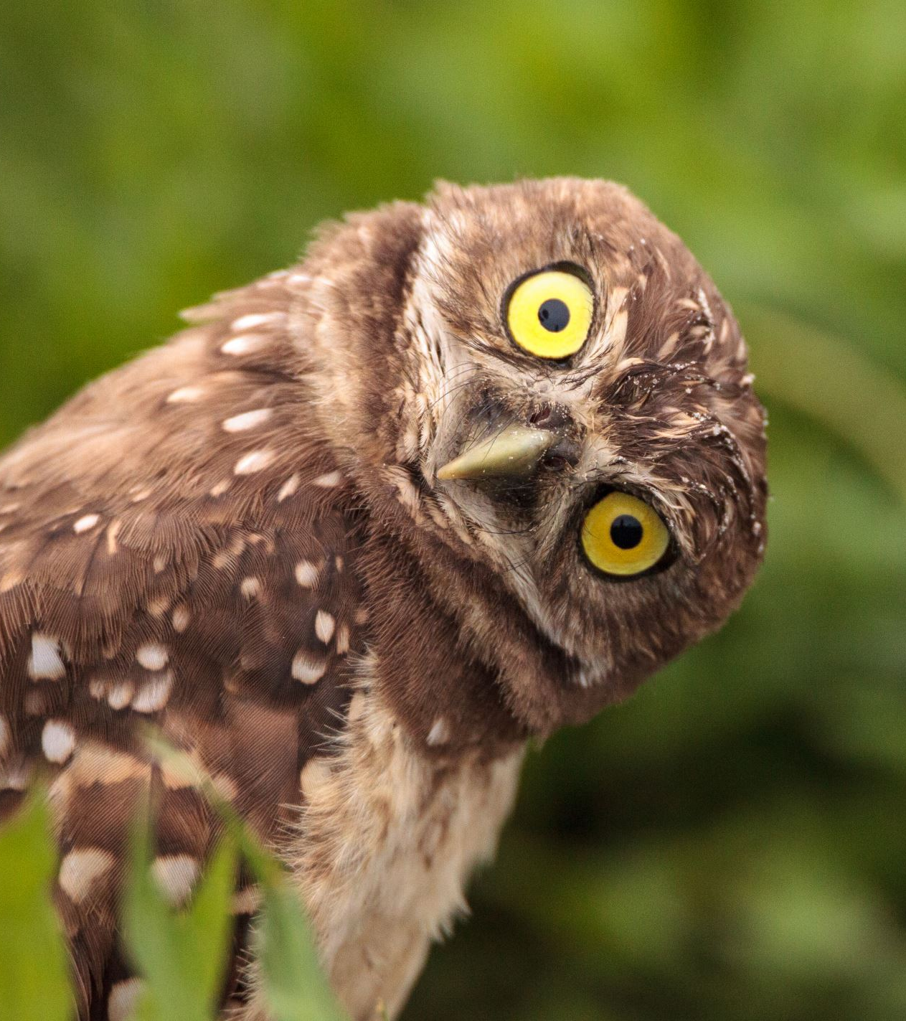
RADOSTNÝ DEN
PŘÍŠTĚ:
PŘÍPRAVA SIMULOVANÉHO SOUDNÍHO ŘÍZENÍ
TRÉNINK ARGUMENTACE
INTERDISCIPLINÁRNÍ SOUVISLOSTI

